Slide 1




Slide 2
Contents
目录
01
02
03
04
05
项目概述
市场分析
用户研究
概念描述
项目总结
Project Overview
Market
Analysis
User
Research
Concept
Description
Project Summary
项目背景
项目目标
市场分析
竞品分析
四象限分析法总结
用户特点
用户画像
痛点总结
需求转化
概念描述
设计架构
产品特点
营销模式
产品使用场景
价值主张
项目总结

Slide 3
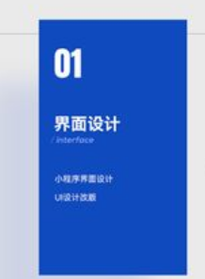

Contents
目录
01
02
03
04
05
项目概述
市场分析
用户研究
概念描述
项目总结
Project Overview
Market
Analysis
User
Research
Concept
Description
Project Summary
项目背景
项目目标
市场分析
竞品分析
四象限分析法总结
用户特点
用户画像
痛点总结
需求转化
概念描述
设计架构
产品特点
营销模式
产品使用场景
价值主张
项目总结

Slide 4
Contents
目录
02
01
03
04
05
市场分析
项目概述
用户研究
概念描述
项目总结
Market
Analysis
Project Overview
User
Research
Concept
Description
Project Summary
市场分析
竞品分析
四象限分析法总结
项目背景
项目目标
用户特点
用户画像
痛点总结
需求转化
概念描述
设计架构
产品特点
营销模式
产品使用场景
价值主张
项目总结

Slide 5
Contents
目录
03
01
02
04
05
用户研究
项目概述
市场分析
概念描述
项目总结
User
Research
Project Overview
Market
Analysis
Concept
Description
Project Summary
用户特点
用户画像
痛点总结
需求转化
项目背景
项目目标
市场分析
竞品分析
四象限分析法总结
概念描述
设计架构
产品特点
营销模式
产品使用场景
价值主张
项目总结

Slide 6
Contents
目录
04
01
02
03
05
概念描述
项目概述
市场分析
用户研究
项目总结
Concept
Description
Project Overview
Market
Analysis
User
Research
Project Summary
概念描述
设计架构
产品特点
营销模式
产品使用场景
项目背景
项目目标
市场分析
竞品分析
四象限分析法总结
用户特点
用户画像
痛点总结
需求转化
价值主张
项目总结

Slide 7
Contents
目录
05
01
02
03
04
项目总结
项目概述
市场分析
用户研究
概念描述
Project Summary
Project Overview
Market
Analysis
User
Research
Concept
Description
价值主张
项目总结
项目背景
项目目标
市场分析
竞品分析
四象限分析法总结
用户特点
用户画像
痛点总结
需求转化
概念描述
设计架构
产品特点
营销模式
产品使用场景

Slide 8
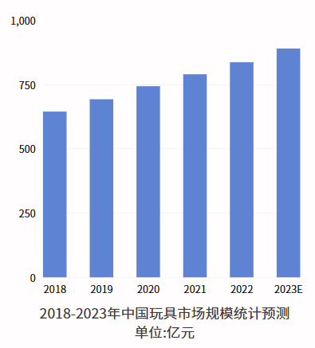

项目背景
儿童玩具有何趋势？
智能玩具或成最佳选择
Project background
“智能陪伴”成为玩具行业“新命题”
随着技术的进步，智能玩具不仅仅是提供娱乐，更是促进儿童身心发展的工具。
近年来受益于人工智能的发展，“玩具+智能”正成为玩具行业的发展潮流。儿童玩具市场的变迁反映了现代家庭的需求与压力，同展现了技术与传统产业的新结合，为家长和孩子提供了更多的选择和便利。智能玩具的崛起和发展也预示着未来的教育模式将会与娱乐益智、高科技等将更加紧密地结合。
0-1岁为感官发育最佳时期
我们针对0-1岁婴儿的感官发育，设计了一款寓教于乐的智能玩具。这款玩具将以婴儿的感知发育为核心，通过丰富的自然感官交互来帮助他们健康成长，同时也为父母提供一个科学有效的工具，帮助他们记录和关注孩子的成长过程。
*以上数据及信息可参考智研咨询发布的《2018-2023年中国玩具行业市场全景调查及投资潜力研究报告》。

Slide 9
项目目标
奇趣球作为一款陪伴交互型智能玩具，通过记录成长数据、协同交互、跨界融合和培养孩子五感认知等方面的创新，为孩子们带来了全新的玩乐体验和学习方式。
Project Objectives
融合科技 全新方式
+
促进婴儿 感官发育
+
帮助父母 科学管理
科学性
社交性
创新性
交互性
不可替代性
实用性
多功能性
安全性
便携性
趣味性
它不仅满足了孩子们的娱乐需求，还促进了他们的认知发展和技能培养。同时，智能玩具项目也给予了家长更多的安全保障和教育辅助工具。

Slide 10
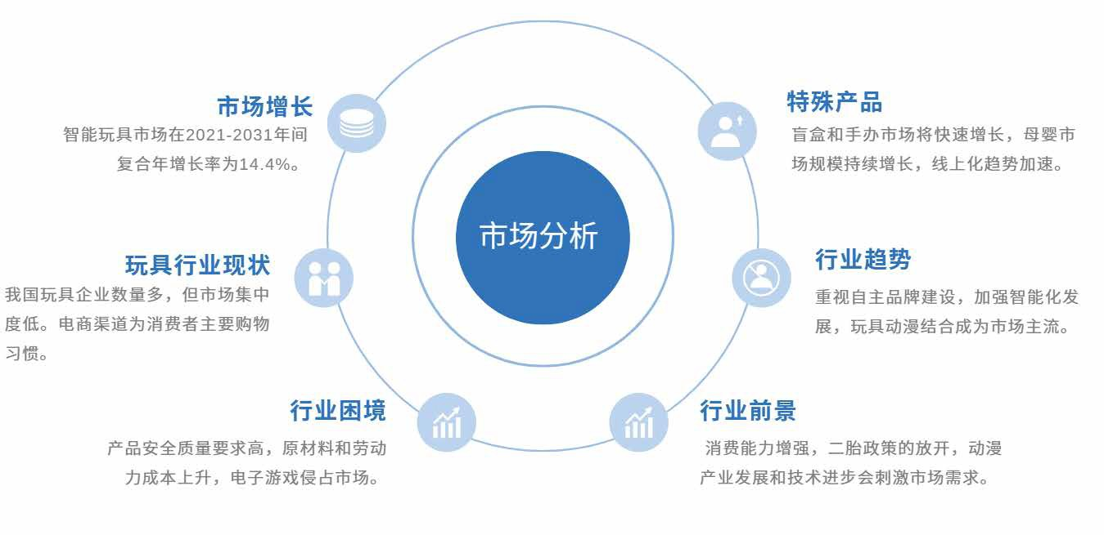

市场分析
Market analysis

Slide 11



玩具根据其功能
广义上可分为以下几类：
什么才是“好玩具”？
认知类玩具
语言训练类玩具
动作操作类玩具
培养孩子的认知能力，包括形状、大小、空间方位、颜色、形状等，还可以促进孩子的空间想象能力。
锻炼孩子的听力，并鼓励孩子多表达；如故事机通过讲故事、唱歌的方式，培养孩子听、说的能力。
锻炼宝宝的专注力，手、肌肉及身体各部位的协调能力。如婴儿爬行玩具。
由此
我们分析并总结

Slide 12
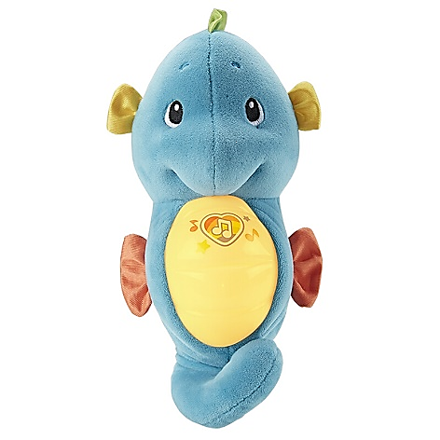
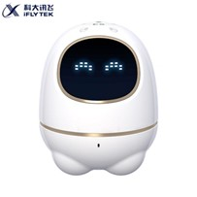
竞品分析
Competitive Analysis
费曼
安抚海马
科大讯飞
阿尔法蛋S
科大讯飞 阿尔法蛋S
产品定位：
产品定位：
专为0-12岁儿童而打造的一款智能陪伴教育机器人
优势：
朗读绘本，远程微聊，语音互动 英语学习，百度解答 无屏设计，LED灯点显示屏幕内容 习惯养成，记录孩子每一刻
劣势：
外形单一，配色引不起兴趣 不防水，携带不便 开关位置尴尬
专为0-2岁宝宝设计的多功能抓握玩偶，旨在提供安抚哄睡的效果，帮助宝宝安稳入睡，让宝宝拥有更好的睡眠质量
优势：
  音乐安抚，灯光柔和，营造睡眠环境
  无机械伤害，柔软细腻，玩耍无隐患
  绒毛不易脱落，耐啃咬
  分离设计，方便清洗，操作方便
劣势：
  产品包装简单

Slide 13



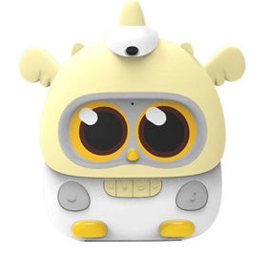
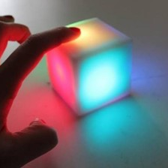
竞品分析
Competitive Analysis
LukaMini
早教机器人
智能卢米斯
智能卢米斯
产品定位：
0-6岁学龄前儿童的启蒙故事机
优势：
多方面覆盖0-6岁的宝宝成长期
能记住宝宝的阅读喜好，拥有专属云盘扩容，收听内容自主DIY
APP远程点播，操作简单
柔光角灯，小巧抓握，安抚宝宝入睡
进口防水外壳，安全硅胶材料
劣势：
价格较高，性价比不高
功能过于单
产品定位：
为6岁至12岁孩子设计的，记录孩子得分、表现，针对不同年龄孩子设计不同的游戏，致力于孩子的大脑发育
优势：
针对不同年龄孩子设计不同的游戏 游戏种类多种多
设计简约小巧，便于携带
劣势：
依赖手机平板等电子设备 外观简约，难吸引孩子兴趣

Slide 14
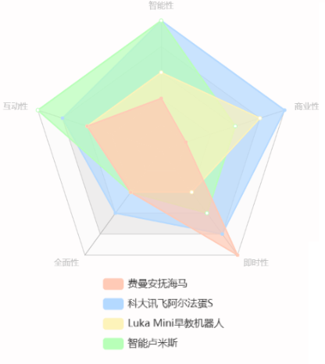
竞品分析
Competitive Analysis
通过收集线上线下用户对于产品的评价， 我们获得了以下数据...
产品性能雷达图
通过竞品分析
我们可以初步了解设计一个婴儿智能玩具的 核心发展方向及需要规避的误区：
发展方向：
科学与精准：确保玩具提供的数据和内容都基于科学研究， 能够准确地捕捉和分析婴儿的感知发育数据。
用户友好：玩具的设计应简单、直观，确保家长和婴儿都能 轻松使用，尤其是非技术背景的家长。
注重教育与互动：在记录功能的基础上，加入丰富的教育和 互动体验，鼓励家长与婴儿的亲子时间。
尊重数据隐私：确保用户的数据安全，尊重和保护家长与婴 儿的隐私。
持续创新：随着技术和市场的发展，不断更新和优化产品功 能，确保其始终走在科技和教育前沿。
规避误区：
忽视儿童安全：确保玩具设计符合安全标准，避免使用可能对婴幼儿造成伤害的材料。
玩具过度商业化：确保产品的教育性和科学性大于商业利益。
忽视家长角色：确保产品对家长友好，易于操作和理解。
功能冗杂 ：保持简洁性，专注于核心功能。
轻视用户反馈：积极收集用户反馈并加以改进，及时听取用户的建议和意见，持续优化产品以满足用户需求。

Slide 15
竞品分析
Competitive Analysis
S
源自内部
由组织自身引发的
W
  针对性强：专为0-1岁婴儿设计，满足这一特定年龄段的感官发育需求。
  全面记录：后台实时记录婴儿同玩具的交互数据。
  科学参考：为父母提供科学的数据参考，帮助他们了解婴儿的感知发育状况。
  教育与互动：提供丰富的感知发育训练及互动体验，寓教于乐
  技术难度：准确地捕捉和分析婴儿的感知发育数据难度较高。
  数据隐私：如何确保婴儿的数据安全和隐私。
  产品复杂度：如何确保产品对用户（尤其是老年家长）友好和易于使用。
优势
劣势
有利的
有害的
为达到目的
为达到目的
O
T
  市场需求：现代家长越来越注重婴儿的早期教育，市场潜在需求大。
  合作机会：与育儿机构和专家合作，可以进一步提高本玩具的科学性和权威性。
  科技进步：现代技术发展，特别是AI和数据分析，为本玩具提供了技术支持。
由外部环境引发的
  竞争对手：可能会有同类型的产品进入市场，产生竞争。
  技术更新：技术的迅速更新可能导致本玩具很快被替代。
  市场接受度：家长可能对此类智能玩具的准确性和安全性产生疑虑。
  成本控制：高技术的应用可能导致玩具成本上升，影响定价策略。
机会
威胁
源自外部

Slide 16
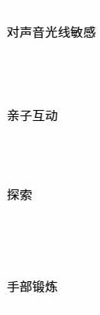


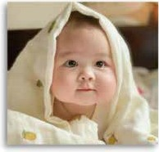
用户研究
User Characteristics
遵循儿童发育特点？
尽早刺激感官或成关键措施
特点总结
婴儿时期的各感官发育都是循序渐进的，基于外界刺激发展。 因此在宝宝0到1岁之间，必须抓住潜能发展的机会。尽早的 给予婴幼儿良好的感官刺激，是优质育儿的关键措施之一。 给予宝宝智能性的刺激，首先就必须尽量多地给他促进感知 觉发展的机会。系统地给予宝宝逐渐增强的刺激，同时要警 惕刺激剥夺造成的脑损伤。
“大脑发育的关键一千天”
美国儿科学会把0~3岁叫作 “大脑发育的关键一千天”。 在这段时间内，孩子各项大 脑功能都有发育的敏感期。
刺激影响发育
在成长过程中，如果其感官系统
（视觉、听觉、触觉）没有得到足够的刺激，正常的发育便会受 到影响。
*参考资料：
N.Hamilton 著，楊添圍 / 周仁宇译，人我之間-客體關係理論與實務：心靈工坊，2013
（美）约瑟夫·洛斯奈 著，郑泰安译，精神分析入门——150个问题的解说与释疑，百花文艺出版社，1987 Nancy McWilliams 著，鲁小华/郑诚 等译 ，精神分析诊断：理解人格结构，中国轻工业出版社，2016.

Slide 17

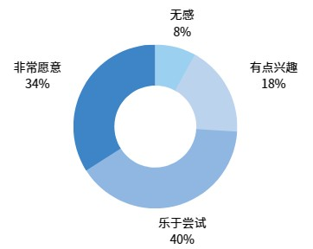
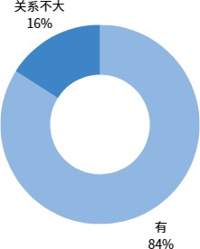
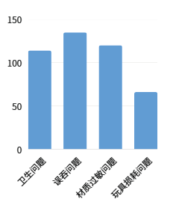
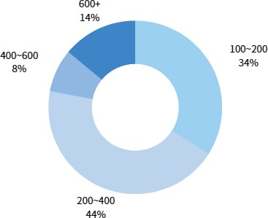
问卷调查
Poll
问题发现
调查对象最担心发生 误食和材质过敏的问题
问题归纳
我们共收集150份有效问卷 并将它们总结:
安全性
调查对象希望智能玩具 具备数据精准定位、 婴幼儿五感协调能力
培养等功能
功能性
调查对象对婴儿 智能玩具的接受价格 在200~400元之间
您认为孩子的成长过程和智能玩具有联系嘛？
您是否愿意让孩子使用智能玩具？
性价比
72%的调查对象 在淘宝等网上购 物平台购置玩具。 有一部分人通过 小红书、微博、 抖音等app了解购
物信息。
供求关系
您在购买智能玩具时，能接受的价位在？
在孩子玩玩具时，您最担心的问题是？
*问卷数据均来自市场调研。

